Slide 1
CICLO DE VIDA DEL SOFTWARE
Duvan Felipe Cifuentes Novoa
Valeria Orozco
Jairo Vargas

Slide 2
Análisis del problema
La empresa TecnoHardw que se dedica a comercializar productos de computo y tecnología hardware, Debido a la alta demanda de los productos que comercializa, requiere de una plataforma web, que le permita presentar y promocionar sus productos de una forma fácil y al alcance de sus clientes

Slide 3
Requisitos del software
Funcionales:
Permite mostrar los productos que ofrece la empresa clasificados por categorías
Permite agregar productos y relacionarlos con los proveedores
Permite gestionar la base de datos proveedores, categorías y productos (CRUD)
No Funcionales:
El software requiere de un ordenador

Slide 4
Diseño
Se diseñará un software que satisfaga las necesidades del cliente, desarrollando así un aplicativo web ya que es lo que pide el cliente
Se diseñará una base de datos relacional con las tablas necesarias para el correcto funcionamiento del aplicativo.

Slide 5
Implementación
Se desarrollará una aplicación de web utilizando como herramienta el software Visual Studio 2019 y utilizando como lenguaje de programación C#.
Se creará una base de datos en SQL server debido a la fácil implementación de ésta con el lenguaje de programación utilizado.
Para gestionar la base de datos se utilizara Entity Framework
Para el diseño se utilizara HTML, Bootstrap y css.

Slide 6
Verificación
Se realizaran las pruebas necesarias de todos los componentes y funcionalidades de la aplicación para comprobar su correcto funcionamiento, se corregirán errores en caso de encontrarlos.

Slide 7
Instalación y mantenimiento
Se instala la aplicación en el sistema y se comprueba que funcione correctamente
Se realizará un mantenimiento del software periódico para determinar errores.
Se realizará mantenimiento a mejoras o nuevas funcionalidades según lo requiera o solicite el cliente con fechas estimadas de entrega.

Slide 8
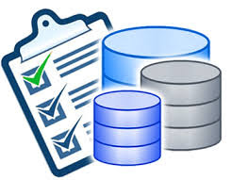
Normalización

Slide 9
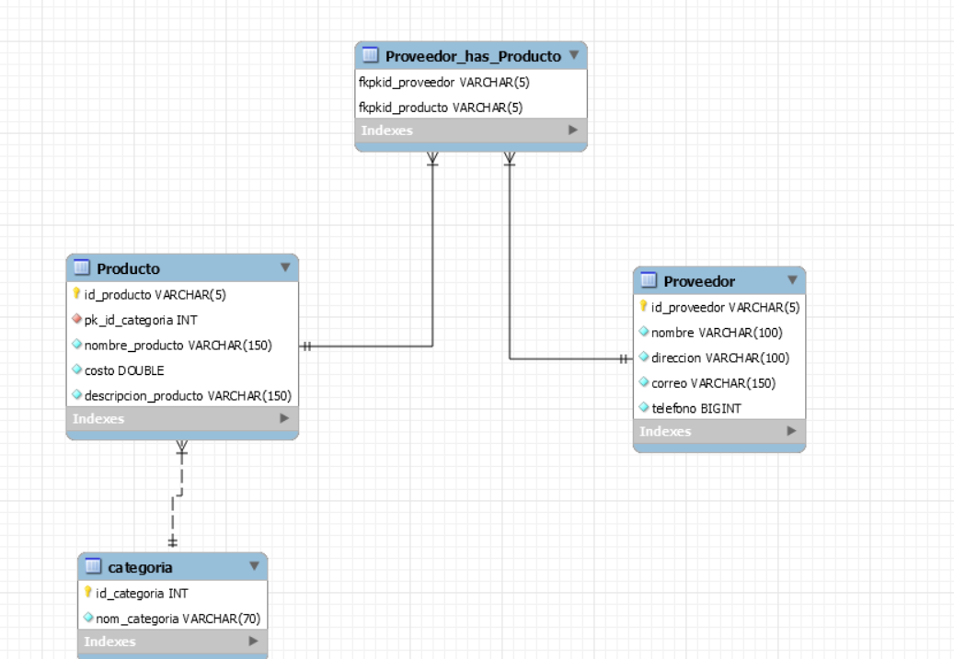
Modelo Entidad Relación

Slide 10
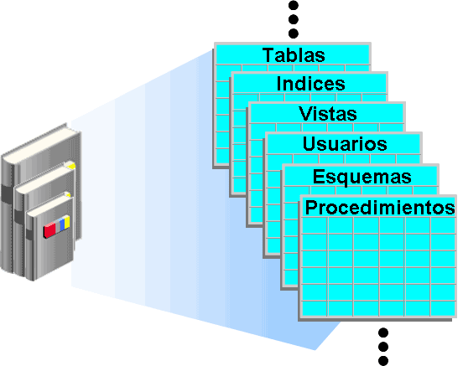
Diccionario De Datos

Slide 11

DDL

Slide 12
DML

Slide 13
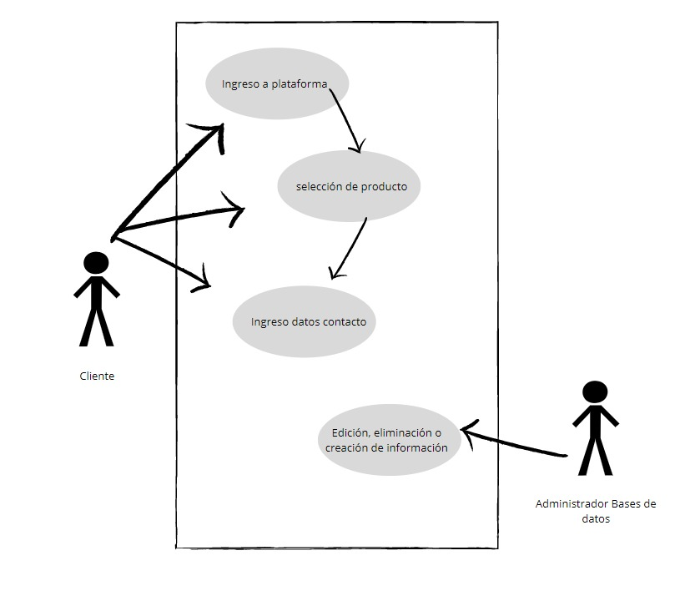
Caso De Uso

Slide 14
Link Repositorio
https://github.com/JairoVargasGonzalez/Tecno

